Slide 1



DGM 266
الإعلام والمجتمع
المحاضرة الأولى
DGM 226
وظائف الإعلام الرقمي في المجتمعات المعاصرة
إعداد
د/ نهلة صلاح

Slide 2

Chapter
محاور المحاضرة
نشأة الإعلام الرقمي.
‏مفهوم الإعلام الرقمي.
تسميات الإعلام الرقمي.
وسائل الإعلام الرقمي.
مميزات الإعلام الرقمي.
خصائص الإعلام الرقمي.
وظائف الإعلام الرقمي في المجتمعات المعاصرة.

Slide 3

محاضرة
1
نشأة الإعلام الرقمي
ظهر الإعلام الرقمي كمصطلح واسع النطاق في الجزء الأخير من القرن العشرين، ليشمل دمج وسائل الإعلام التقليدية مثل: الأفلام والصور والموسيقى والكلمة المنطوقة والمطبوعة مع القدرة التفاعلية للكمبيوتر وتكنولوجيا الاتصالات وتطبيقات الثورة العلمية التي يشهدها مجال الاتصال والإعلام؛ حيث ساهمت الثورة التكنولوجية في مجال الاتصال في التغلب على الحيز الجغرافي والحدود السياسية، والتي أحدثت تغيير بنيوي في نوعية الكم والكيف في وسائل الإعلام، فلقد جاءت وسائل الإعلام الرقمي ‏لتحل سيطرة مركزية وسائل الإعلام التقليدية المركزية و أصبح بإمكان الأفراد والمؤسسات مخاطبة الجميع مباشرة بتكلفة معقولة.

Slide 4

نشأة الإعلام الرقمي
محاضرة
1
وبرغم التطور الذي شهدته تكنولوجيا الإعلام الرقمي إلى أنها لم تلغ وسائل الاتصال القديمة، ولكن طورتها بل غيرتها بشكل ضخم وأدت إلى اندماج وسائل الإعلام المختلفة والتي كانت في الماضي وسائل مستقلة لا علاقة لكل منها بالأخرى، بشكل ألغت معه تلك الحدود الفاصلة بين تلك الوسائل، حيث أصبحت وسائل الاتصال الجماهيرية تتسم بالطابع الدولي أو العالمي .
ويكتسب الإعلام ضمن إطار ثقافي وتاريخي وحضاري سمات العصر الذي يولد فيه وخصائصه، وفي الواقع أن عصر المعلومات أفرز نمطًا إعلاميًا جديدًا يختلف عن الأنماط الإعلامية السابقة في :

Slide 5

نشأة الإعلام الرقمي
محاضرة
1
مفهومه وسماته وخصائصه ووسائله.
تأثيراته الإعلامية والسياسية والثقافية والتربوية الواسعة النطاق، لدرجة أطلق بعضهم على عصرنا هذا اسم (عصر الإعلام)، ليس لأن الإعلام ظاهرة جديدة في تاريخ البشرية، بل لأن وسائله الحديثة قد بلغت غايات بعيدة ‏في عمق الأثر وقوة التوجيه وشدة الخطورة، أدت إلى تغييرات جوهرية في دور الإعلام وجعلت منه محورًا أساسيًا في منظومة المجتمع.

Slide 6

محاضرة
1
مفهوم الإعلام الرقمي
يعرف الإعلام الرقمي بأنه علم جديد يعتمد على تدفق المعلومات عبر شبكة الإنترنت والهاتف الجوال ويعمل الإعلام الرقمي على نقل الصوت والصورة والحرف رقميًا أو إلكترونيًا بدلا من الطباعة بالحبر أو الصورة بما يسمى النظام المتشابه التقليدي.
‏وينتج الإعلام الرقمي من اندماج ثلاثة عناصر:
الكمبيوتر.
الشبكات .
الوسائط المتعددة.

Slide 7

‏
محاضرة
1
مفهوم الإعلام الرقمي
هو مجموعة من الأساليب والأنشطة الرقمية الجديدة التي تمكننا من إنتاج ونشر المحتوى الإعلامي وتلقيه بمختلف أشكاله من خلال الأجهزة الإلكترونية و الوسائط (المتصلة بالإنترنت)، في عملية تفاعلية بين المرسل والمستقبل، بحيث تكون جميع الوسائل والأدوات المستخدمة في إنتاج المحتوى الإعلامي من صحافة وأخبار وغيرها من الأدوات ومصادر المعلومات هى بشكل رقمي، وتتميز بوجود نوع من التحكم الانتقائي من جانب أفراد الجمهور في نوعية المعلومات التي يختارونها بحيث يصبح الجمهور مشاركًا في وسائل الإعلام بدلا من أن يكون متلقي فقط.

Slide 8

تسميات الإعلام الرقمي
محاضرة
1
يعد إشكالية التسمية من الصعوبات المرتبطة بالإعلام الرقمي، إذ أن تعدد تسمياته وتنوعها من باحث لآخر نابع من الزاوية التي ينظر منها كل منهم، وهذه بعض الأسماء التي يوصف بها الإعلام الرقمي بناء على ما اعتمدته كل تسميه.
.1الإعلام الجديد:
هو الذي تولد من التزاوج بين تكنولوجيات الاتصال والبث الجديدة والتقليدية مع الكمبيوتر وشبكاته، وتتعدد أسماؤه، ولم تتبلور خصائصه النهائية بعد، ويأخذ هذا الاسم باعتبار أنه لا يشبه وسائط الاتصال التقليدية، فقد نشأت داخله حالة تزامن في إرسال النصوص والصور المتحركة والثابتة والأصوات.

Slide 9

تسميات الإعلام الرقمي
محاضرة
1
.2الإعلام التفاعلي:
‏ هو حالة من العطاء والاستجابة بين المستخدمين لشبكة الإنترنت والتلفزيون والراديو التفاعليين وغيرهم من النظم الإعلامية التفاعلية، و بصيغة أخرى استخدام الإنترنت للتسلية أو التعلم لأغراض اجتماعية وثقافية وسياسية، وأطلق عليه الإعلام التفاعلي لأن أساسه التفاعل بين المرسل والمتلقي.
.3إعلام الوسائط المتعددة:
‏ ويعني حالة الاندماج التي تحدث بين النص والصورة والفيديو.

Slide 10
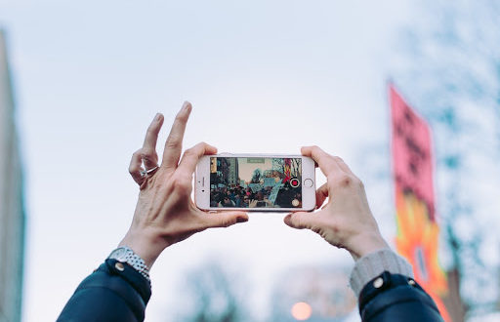
تسميات الإعلام الرقمي
محاضرة
1
.4إعلام المعلومات:
‏ للدلالة على التزاوج بين الكمبيوتر والاتصال وعلى ظهور نظام إعلامي جديد يستفيد من تطور التكنولوجيا المعلوماتية و يندمج فيها، ‏ومن خصائصه نشر المعلومات ووفرتها.
.5الإعلام الاجتماعي أو إعلام المجتمع.
.6 إعلام المواطن:
‏بمعني توجه لكل مواطن بمفرده ويوفر له ما يحتاج ويمكنه من المشاركة فيه.

Slide 11

تسميات الإعلام الرقمي
محاضرة
1
.7الإعلام الإلكتروني:
وأساسه آلات إلكترونية تعالج الصوت والصورة والكتابة الإلكترونية.
ويتضح من العرض السابق، أن كل تسمية من هذه التسميات قد ركزت على ميزة من مميزات هذا الإعلام، فالذين يركزون على الوسيلة وطبيعتها أطلقوا عليه (الرقمي أو الآلي) أو الإلكتروني، والذين اهتموا بطريقة وطبيعية اشتغاله فضلوا تسميته بالتفاعلي أو المعلوماتي بينما فضل آخرون تسمية بناء على طبيعة المتلقي، فاختاروا تسميته الاجتماعي أو إعلام المواطن.

Slide 12
محاضرة
1
الجديد
التفاعلي
المواطن
الاجتماعي
الوسائط المتعددة
المعلومات
الإلكتروني
تسميات الإعلام الرقمي

Slide 13

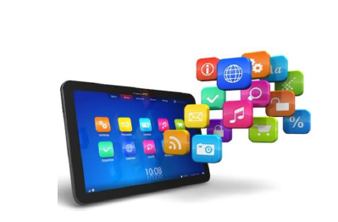
وسائل الإعلام الرقمي
محاضرة
1
المحطات التلفزيونية التفاعلية والكابل الرقمي، والصحافة الإلكترونية، ومنتديات الحوار، والمدونات والمواقع الشخصية والمؤسساتية والتجارية، ومواقع الشبكات الاجتماعية، ومقاطع الفيديو والإذاعات الرقمية ، وشبكات المجتمع الافتراضي، والمجموعات البريدية وغيرها.
‏الهواتف الجوالة التي تنقل الإذاعات الرقمية والبث التلفزيوني التفاعلي، ومواقع الإنترنت والموسيقى ومقاطع الفيديو، والمتاجر الإلكترونية والأحوال الجوية وحركة الطيران، والخرائط الرقمية ومجموعات الرسائل النصية و الوسائط المتعددة.

Slide 14

وسائل الإعلام الرقمي
محاضرة
1
وكالات الأنباء:
لا تختلف أي وكالة أنباء عالمية كانت أم محلية عن حجز مواقع لها على شبكة الإنترنت، ‏فأسماء الوكالات الكبيرة كرويترز، ووكالة الأنباء الفرنسية، ويونايتدبرس توفر جنبًا إلى جنب مع وكالات إقليمية وقومية ‏ومحلية خدمات إخبارية بمختلف أنواعها شاملة على النصوص والصور، بعضها مجانًا وبعضها بالمقابل، ‏وتقدم بعض الوكالات خدماتها الإخبارية السياسية والاقتصادية والرياضية بلغات عالمية مختلفة كوكالة الصحافة الفرنسية و رويترز، ‏كما تمتاز خدمات هذه الوكالات بتقديم منتجات شبكية من خدمات الصور والرسوم، ‏بالإضافة إلى خدمة تلفزيونية ‏تقدم نماذج للقطات تلفزيونية.

Slide 15

وسائل الإعلام الرقمي
محاضرة
1
البث التلفزيوني عبر الإنترنت:
يستخدم البث التلفزيوني عبر الإنترنت تكنولوجيا التدفق المتزامن للإشارات الصوتية والمرئية لتظهر على شكل بث حي مباشر يمكن مشاهدتها باستخدام عدة برامج تبعًا لحزمة الملفات ‏المستخدمة في عملية البث، ‏ويتم تغذية محطة التقاط البث الخاصة بالإشارات الصوتية والمرئية التي تقوم مجتمعة في الملف المراد بثه ويقلص حجم الملف بعد الالتقاط والتحول إلى هيئة العرض وترسل هذه الملفات عبر اتصال شبكة رقمية إلى أحد محطات الإنترنت ‏المحلية والمزودة بتسهيلات تدفق البث الفوري.

Slide 16

وسائل الإعلام الرقمي
محاضرة
1
إذاعة الإنترنت:
وهى عبارة عن تطبيقات برامج صوتية كمبيوترية، ‏يتم استخدامها للبث عبر الشبكة اعتمادًا على تكنولوجيا تدفق المعلومات Streaming؛ ‏لتشغيل المواد الصوتية Audio ‏أو الفيديو Video، ‏فلم تعد الإذاعة عملية مركبة تحتاج إلى تشغيل قناة محددة في أوقات محددة.
ويعرف« محمد عارف» راديو الإنترنت أنه راديو تفاعلي متعدد الوظائف يمكن أن ينقل التحكم في الوسيلة الإعلامية من الدولة ومؤسسات الإذاعة والتلفزيون إلى جمهور المستمعين والمشاهدين وموردي المعلومات وسيتحول الجمهور من الاستهلاك السلبي للراديو والتلفزيون إلى استخدام قوة التسجيلات الصوتية والمرئية وذكاء الكمبيوتر والمعلومات الضخمة المعروضة في شبكة الإنترنت، وتتيح الشبكة الرقمية لكل فرد أن يبث برامج إذاعية أو تلفزيونية.

Slide 17

وسائل الإعلام الرقمي
محاضرة
1
خدمة الأخبار بالهاتف المحمول:
وبالنظر لاشتراك الهاتف المحمول بالكمبيوتر وكذلك الإنترنت؛ ‏لذلك فقد تم الاستفادة من المشترك بين الهاتف المحمول والإنترنت، فتم توفير ميزة تلقي البريد الإلكتروني ويتم عبر خدمة الرسائل الهاتفية short Message Service ‏تقديم طيفًا واسعًا من الخدمات الإخبارية للمشتركين، ‏تشمل خدمات وكالات الأنباء وبعض الصحف اليومية والمواقع الإخبارية في شكل نصوص أو وسائط متعددة تستقبل بواسطة الهاتف المحمول، هذا بالإضافة لاستقبال وإرسال وعرض الصور الملونة والرسوم المتحركة والمقاطع الصوتية والبصرية كل ذلك عبر شبكة الهاتف المحمول من هاتف إلى آخر، أو من هاتف إلى بريد إلكتروني على شبكة الإنترنت.

Slide 18

وسائل الإعلام الرقمي
محاضرة
1
مواقع التواصل الاجتماعي:
‏ وتسمى كذلك الشبكات الاجتماعية ومواقع التشبيك الاجتماعي، وهى عبارة عن مواقع تستعمل من طرف الأفراد من أجل التواصل الاجتماعي وإقامة العلاقات والتعارف وتكوين صداقات حول العالم وبناء جماعات افتراضية ‏وفقًا للاهتمامات أو انتماءات مشتركة، ويمكن للفرد عبرها أن ينشئ صفحته الخاصة وينشر فيها سيرته، ‏وصوره ومعلوماته الشخصية، ويكتب مقالات ونصوص وينشر تسجيلات فيديو، مثل : الفيس بوك وتويتر ولينكد إن وإنستجرام.

Slide 19

وسائل الإعلام الرقمي
محاضرة
1
‏المدونات الإلكترونية:
هى مواقع إلكترونية يمتلكها أفراد (غالبًا) ومؤسسات وجماعات ويتم الكتابة فيها بأساليب مختلفة يقترب معظمها الأسلوب الصحفي، فهي تحاول دائما إيجاد سبق صحفي، ويتم فيها نشر المقالات والتسجيلات بشكل ترتيبي، ويمكن للقراء والمستخدمين التعليق عليها، والمدونة هي منصة لممارسة حرية التعبير عن الرأي فقد أتاحت حرية النشر في المدونات الفرصة للكثير من الناس التعبير عن الهموم الشخصية والعامة هذا بفضل الحرية المطلقة انعدام الرقابة في نشر المعلومات، ومن أشهر المواقع الإلكترونية التي تقدم خدمة إنشاء المدونات الإلكترونية : ويندوز لايف سيبس Windows live Spaces من مايكروسوفت ، والياهو Yahoo، وموقع وورد بريس word press.

Slide 20

مميزات الإعلام الرقمي
محاضرة
1
.1تكنولوجيا الإعلام الرقمي غيرت بشكل أساسي من أنماط السلوك الخاصة بوسائل الاتصال من حيث تطلبها لدرجة عالية من الانتباه، فالمستخدم يجب أن يقوم بعمل فعل يختار فيه المحتوى الذي يريد الحصول عليه.
.2تكنولوجيا الإعلام الرقمي أدت إلى اندماج وسائل الإعلام المختلفة والتي كانت في الماضي وسائل مستقلة لا علاقة له كل منها الأخرى بشكل ألغيت معه تلك الحدود الفاصلة بين تلك الوسائل.

Slide 21

مميزات الإعلام الرقمي
محاضرة
1
.3تكنولوجيا الإعلام الرقمي ‏جعلت من حرية الإعلام حقيقة لا مفر منها في الشبكة العنكبوتية العالمية: مثلًا جعلت بإمكان أي شخص لديه ارتباط بالأنترنت أن يصبح ناشرًا، وأن يوصل رسالته إلى جميع أنحاء العالم بتكلفة لا تذكر.

Slide 22

مميزات الإعلام الرقمي
محاضرة
1
.4الإعلام الرقمي هو إعلام متعدد الوسائط؛ حيث انه أحدث ثورًة نوعيًة في المحتوى الاتصالي الذي يتضمن مزيج من النصوص والصور وملفات الصوت ولقطات الفيديو، هذا المحتوى متعدد الوسائط منتشرة بشكل هائل خلال السنوات الماضية بشكل خاص عبر ما يعرف صحافة المواطن وكان له تأثيرات اجتماعية وسياسية وتجارية كبيرة تستلزم التدبر والدراسة.

Slide 23

مميزات الإعلام الرقمي
محاضرة
1
.5 تفتيت الجماهير :
ويقصد بذلك زيادة وتعدد الخيارات أمام مستهلك وسائل الإعلام و الذين أصبح وقتهم موزعًا بين العديد من الوسائل مثل: المواقع الإلكترونية وشبكات التواصل الاجتماعي والهواتف الذكية و ألعاب الفيديو الإلكترونية بجانب الوسائل التقليدية من صحف وإذاعة وتلفزيون.
.6 قابلية التواصل بصرف النظر عن مواصفات ومقاييس المنشئ للمحتوى.

Slide 24

مميزات الإعلام الرقمي
محاضرة
1
.7غياب التزامنية: ويقصد بها عدم الحاجة لوجود المرسل والمتلقي في نفس الوقت، فالمتلقي بإمكانه الحصول على المحتوى في أي وقت يريده.
.8الانتشار وعالمية الوصول، ويقصد بالانتشار شيوعه ووصوله إلى جميع شرائح المجتمع تقريبًا إضافة إلى عالميته وقدرته على تجاوز الحدود الجغرافية.

Slide 25

خصائص الإعلام الرقمي
محاضرة
1
.1التفاعلية:
تعني قدرة وسائل الاتصال الجديدة على الاستجابة لحديث المستخدم، كما يحدث في عملية المحادثة بين شخصين، وتطلق هذه السمة على الدرجة التي يكون فيها للمشاركين في عملية الاتصال تأثير في أدوار الآخرين و باستطاعتهم تبادلها ويطلق على ممارستهم الممارسة المتبادلة أو التفاعلية وهى تفاعلية بمعنيين هناك سلسلة من الأفعال الاتصالية التي يستطيع الفرد(أ) أن يأخذ فيها موقع الشخص(ب) ويقوم بأفعاله الاتصالية، المرسل يستقبل ويرسل في الوقت نفسه وكذلك المستقبل ويطلق على القائمين بالاتصال لفظ مشاركين بدلًا من مصادر، بذلك تدخل مصطلحات جديدة في عملية الاتصال مثل: الممارسة الثنائية، والتبادل، والتحكم، والمشاركين.

Slide 26

خصائص الإعلام الرقمي
محاضرة
1
.2تفتيت الاتصال:
وتعني أن الرسالة الاتصالية من الممكن أن تتوجه إلى فرد واحد أو إلى جماعة معينة وليس إلى جماهير ضخمة كما كان في الماضي، وتعني أيضًا درجة التحكم في نظام الاتصال بحيث تصل الرسالة مباشرة من المنتج رسالة إلى ‏مستهلكها.

Slide 27

خصائص الإعلام الرقمي
محاضرة
1
.3 اللاتزامنية:
وتعني إمكانية إرسال الرسائل واستقبالها في وقت مناسب للفرد المستخدم ولا تتطلب من المشاركين كلهم أن يستخدم النظام في الوقت نفسه، فمثلا: في نظام البريد الإلكتروني ترسل رسالة مباشرة من منتج الرسالة إلى مستقبلها في أي وقت دون الحاجة لوجود المستقبل للرسالة.

Slide 28
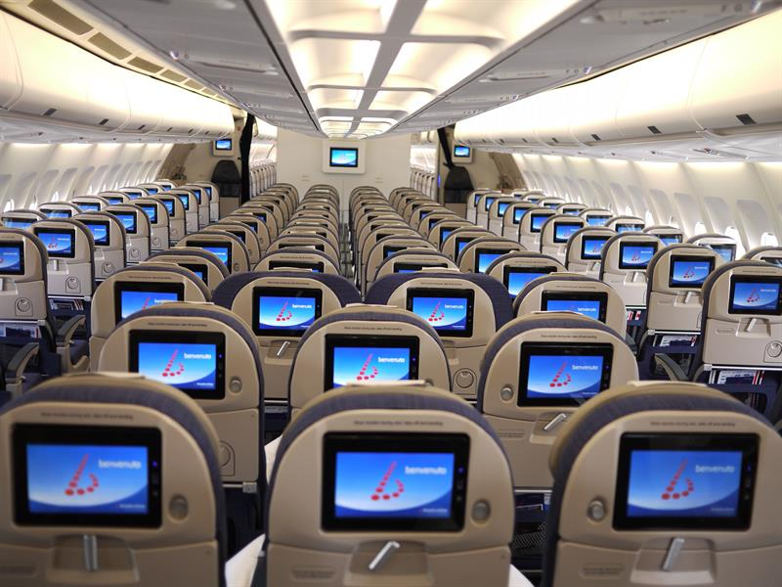
خصائص الإعلام الرقمي
محاضرة
1
.4قابلية التحرك أو الحركية:
تتجه وسائل الاتصال الجديدة إلى صغر الحجم مع إمكانية الاستفادة منها في الاتصال من أي مكان إلى آخر في أثناء تحرك مستخدميها، ومثال هذا أجهزة التلفاز ذات الشاشة الصغيرة التي يمكن استخدامها في السيارة مثلا أو في الطائرة.

Slide 29

خصائص الإعلام الرقمي
محاضرة
1
.5 قابلية التحويل:
‏ وهى قدرة وسائل الاتصال على نقل المعلومات من وسيط إلى آخر كالتقنيات التي يمكنها تحويل الرسالة المسموعة إلى رسالة مكتوبة والعكس.

Slide 30
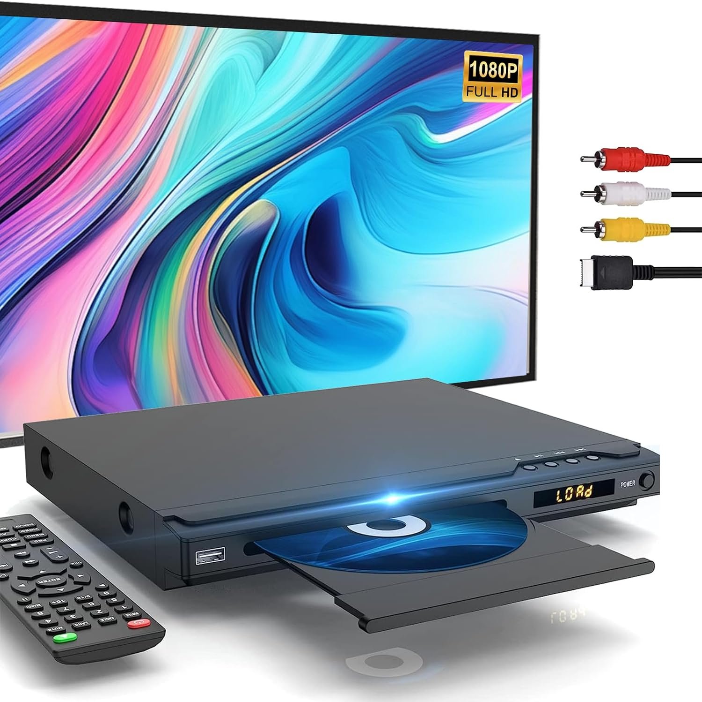
خصائص الإعلام الرقمي
محاضرة
1
.6قابلية التوصيل:
‏ وتعني إمكانية توصيل الأجهزة الاتصالية بأنواع كثيرة من أجهزة أخرى بغض النظر عن الشركة الصانعة لها أو البلد الذي تم فيه الصنع، ومثال: على ذلك توصيل جهاز التلفاز بجهاز الفيديوDVD

Slide 31
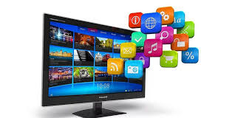
خصائص الإعلام الرقمي
محاضرة
1
.7الشيوع أو الانتشار:
ويعني به الانتشار المنهجي لنظام وسائل الاتصال حول العالم ‏وفي داخل كل طبقة من طبقات المجتمع، وكل وسيلة تظهر تبدو في البداية على أنها ترف، ثم تتحول إلى ضرورة، ونلاحظ ذلك في جهاز الفيديو وبعده التلفاز عالي الوضوح والتلفاز الرقمي والتلفاز ذو الشاشة البلازمية، ‏والسينما المنزلية.

Slide 32

خصائص الإعلام الرقمي
محاضرة
1
.8الكونية:
البيئة الأساسية الجديدة لوسائل الاتصال هى بيئة عالمية دولية، حتى تستطيع المعلومات أن تتبع المسارات المعقدة، تعقد المسالك التي يتدفق عليها رأس المال إلكترونيا عبر الحدود الدولية من أقصى مكان في الأرض إلى أدناه ‏في أجزاء على الألف من الثانية، إلى جانب تتبع مسار الأحداث الدولية في أي مكان في العالم.

Slide 33

وظائف الإعلام الرقمي
محاضرة
1
لقد أدى تطور الحاجات الاجتماعية والسياسية والاقتصادية للمجتمعات المختلفة لوظائف للإعلام الرقمي المعاصر منها:
.1 تجاوز قيود العزلة التي يفرضها الاتصال الرقمي؛ حيث يتعامل الفرد لساعات طويلة مع الحاسب الشخصي بعيدًا عن الاتصال بالآخرين في الواقع الحقيقي، وتجاوز قيود العزلة هذه يتم عن طريق الاتصال بالآخرين من خلال برامج الحاسوب أو الشبكات في إطار واقع وهمي أو افتراضي يرسم أطراف الاتصال؛ حيث لا يتم الاتصال وجهًا لوجه، ‏ولكن من خلال المحادثات والحوارات والبريد الإلكتروني ومع الآخرين يعرف بعضهم البعض ولا تجمعهم سمات خاصة سوى ما يفرضه هذا الواقع و حاجاته.

Slide 34

وظائف الإعلام الرقمي
محاضرة
1
.2القدرة على القيام بالتعبئة لتأييد الأفكار التي تنادي بها ومناهضة غيرها من الأفكار بحيث يمكن أن تسهم في تكوين رأي عام إقليمي أو عالمي نحو المواقف والقضايا والأفراد في وقت معين، وذلك عن طريق المواقع الإعلامية المنتشرة على شبكة الإنترنت، مما يجعلنا نطلق على هذه المواقع " المواقع الرقمية التعبوية " التي تعمل بمعزل عن كل النظم والأشكال التنظيمية المتاحة في المجتمعات، بالتالي تسهم في تنمية المشاركة الديمقراطية.

Slide 35

وظائف الإعلام الرقمي
محاضرة
1
.3تقديم المعلومات المتعددة و المتنوعة التي تتميز بالضخامة بشكل غير مسبوق؛ نتيجة الخصائص التي تميزت بها تكنولوجيا الاتصال والمعلومات وهما سعة التخزين وسهولة الإتاحة.
.4إتاحة الفرصة للجمهور لإبداء الرأي في كل ما ينشر.

Slide 36

وظائف الإعلام الرقمي
محاضرة
1
.5التوسع في استخدام وسائل الإعلام الرقمي في التعليم، ففي مجال التعليم عن بعد حققت دول العالم تقدمًا ملموسًا للاستفادة من شبكة الإنترنت في تقديم الخدمة التعليمية للمستويات التعليمية المختلفة، وانتشرت المفاهيم و الاستراتيجيات الخاصة بالتعليم عن بعد، والتعلم من خلال الشبكات والتعليم الافتراضي، والفصول الافتراضية وغيرها، ‏التي تشير إلى وظيفة الحواسب والشبكات في التعليم.

Slide 37

وظائف الإعلام الرقمي
محاضرة
1
.6أصبحت وظيفة التسويق والإعلان تجد صدى كبيرًا لدى المعلنين، وخصوصًا بالنسبة للمواقع التي تحقق نسبة أكبر في الاستخدام و الدخول عليها، شانها في ذلك شأن وسائل الإعلام الأخرى، ويعتبر تحقيق هذه الوظيفة بالنسبة لجمهور المتلقين دليلًا إلى اتخاذ القرارات الشرائية، بجانب أنها تحقق تمويلًا لهذه المواقع والشركات التي تقدم الخدمات المتعددة، سواء كانت مجانية أو مدفوعة.

Slide 38

وظائف الإعلام الرقمي
محاضرة
1
.7مع انتشار برامج المسابقات والألعاب على مواقع شبكة الإنترنت أو في البرامج الرقمية التي تعد لهذا الغرض وتناسب فئات مستويات عمرية عديدة أسهم، الإعلام الرقمي في ذلك بتحقيق وظيفة التسلية والترفيه التي أصبحت تجذب مستويات عمرية مختلفة، بجانب ما تقدمه المواقع الإعلامية من إذاعة للمواد الإعلامية التي تسهم في تحقيق هذه الوظيفة وحاجات جمهور المستخدمين منها.

Slide 39

وظائف الإعلام الرقمي
محاضرة
1
.8 سرعة نقل المعلومات وعدم التأخر فيها، مع وضوح ذكر مصدرها؛ حيث تتوافر الآلاف من المواقع الإعلامية التي تقدم الوظيفة الإخبارية، وتنشر الوقائع والأحداث التي تتم في بقاع كثيرة من العالم في لحظة وقوعها.
.9 وضوح المعلومة أو الخبر المنقول دون لبس ولكن بنفس الوقت دون إطالة مملة فنحن الآن نعيش في عصر السرعة.
.10 احترام مبدأ وجود الآخر في عصر أصبح الآخر موجودًا في كل مكان وهذا يشمل التوقف عن أشكال الإعلام التقليدي التي قد تنحاز في بعض الأحيان لبعض الأشخاص أو الهيئات.

Slide 40
ملخص المحاضرة
محاضرة
1
نشأة الإعلام الرقمي.
‏مفهوم الإعلام الرقمي.
تسميات الإعلام الرقمي.
وسائل الإعلام الرقمي.
مميزات الإعلام الرقمي.
خصائص الإعلام الرقمي.
وظائف الإعلام الرقمي في المجتمعات المعاصرة.

Slide 41


شكرًا لاستماعكم

